Slide 1
Neural Networks

Slide 2
1-Hidden Layer Neural Networks
A two-stage regression or classification model

Slide 3
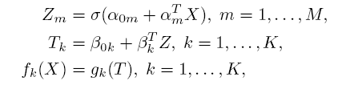
Single-Hidden Layer NN
Z称为导出特征，在神经网络中也成为隐藏层。先由输入的线性组合创建Z，再以Y为目标用Z的线性组合建立模型

Slide 4
Sigmoid Hidden Layer
激活函数σ（ע）=exp(y)/(1+exp(y))=1/(1+exp(-y))
神经网络源于人脑开发模型，神经元接收到的信号超过阀值时被激活。由于梯度下降法训练需要光滑的性质，阶梯函数被光滑阀函数取代。

Slide 5

Softmax Output
输出函数 是对于向量T的最终变换，早期的K分类使用的是恒等函数，后来被softmax函数所取代，因其可以产生和为1的正估计。

Slide 6
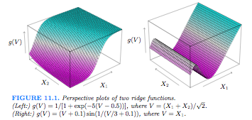
Projection Pursuit Regression 投影寻踪模型
Ridge function g_{m}(<w,X>): 先将X投影于某一方向，再用得到的标量进行回归
Universal approximation: M任意大时可以任意好的逼近空间中的任意连续函数

Slide 7
Least Square Fitting for PPR
如何拟合投影寻踪模型
目标：误差函数的近似极小值
为避免过分拟合，对于输出函数g需要限制
M的值通常作为前向分布策略的一部分来估计， 也可以由交叉验证来估计。

Slide 8
Weighted Least Square
M=1时，首先给定一个投影方向的初值，通过光滑样条估计g
给定g， 在误差函数上对投影方向做极小化
舍弃了二阶导数之后，再带入误差函数得
对于右端进行最小二乘方回归，得到投影方向的新估计值，重复以上步骤得到

Slide 9
Training of Neural Networks
未知参数称为权，用θ表示权的全集
对于回归和分类问题，我们分别使用误差的平方和，平方误差或互熵（离散）作为拟合的度量

Slide 10
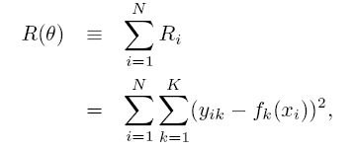
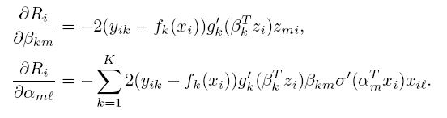
Least Square Fitting: Backpropogation (BP)
平方误差损失的反向传播细节
具有导数（Chain Rule for Composite Functions)

Slide 11
神经网络的拟合
使用梯度下降法迭代，在第（r+1）次时有如下公式

Slide 12
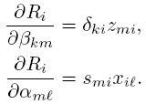
神经网络的拟合
如果将迭代前的公式写成如下形式
其中 和 分别是当前模型输出层，隐藏层的“误差”，并且满足(Backpropogation Equation)

Slide 13
Foreward and Backward
上面的关系称作反向传播方程 (BP Equation)
向前传递时固定当前权值，计算预测值
向后传递是计算误差 ，进而又得到
最后使用更新的误差值计算更新的梯度
反向传播方法具有简单性和局部特性，每个隐藏单元只传递信息

Slide 14
11.4 神经网络的拟合
迭代公式中的γ称为学习率(Learning rates)，此种迭代更新称为批学习(Batch learning)
对于批学习，学习率通常取常数，也可以在每次更新的时候通过极小化误差函数的线搜索来优化
使用在线学习(Online learning)，学习率: (1)随迭代次数递减到零, 保证收敛；(2) 常数，跟踪环境变化

Slide 15
神经网络训练的一些问题
初始值？
如果权值接近于0，则S型函数的运算大多是线性的，并且随着权值的增加变成非线性的
权值恰为0导致0导数和良好的对称性，且算法永远不会前进，而以大权值开始常常导致很差的解
初始化训练？
局部最优解
多次随机初始值

Slide 16
神经网络训练的一些问题
过分拟合？
权衰减是一种更加直接的正则化方法
将惩罚项加入误差函数得到
Ridge/LASSO etc.
λ是大于0的调整参数，较大的值使权值向0收缩。 值由交叉验证估计
还可以weight sharing (restricted)

Slide 17
神经网络训练的一些问题
输入的scale对于结果的影响？
最好对于所有的输入都进行标准化，这个可以保证在正则化过程中平等的对数据进行处理，而且为随机初值的选择提供一个有意义的值域
一般在[ -0.7, 0.7]上面随机选取均匀的权值
隐藏单元和层的数目：隐藏单元过少则模型可能不具备足够的灵活性，如果隐藏单元过多，则多余的收缩到0. 一般来说隐藏单元的数量在5到100之间，可以取合理大的数量，在用正则化加以训练，使得多余的变作0.
Deep networks?

Slide 18
Example: Hand-written Digits

Slide 19
五种Network

Slide 20
五种Network Structures

Slide 21
Test Performance

Slide 22
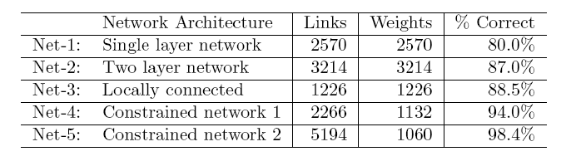
Test Performance

Slide 23
Deep Learning?
多层神经网络？Hierarchical Features?
IPAM-UCLA 2012 Summer School: Deep Learning, Feature Learning:http://www.ipam.ucla.edu/programs/gss2012/ contains various video streams and slides
Andrew Ng’s course at Stanford, Unsupervised Feature Learning and Deep Learning: http://ufldl.stanford.edu/wiki/index.php/UFLDL_Tutorial

Slide 24

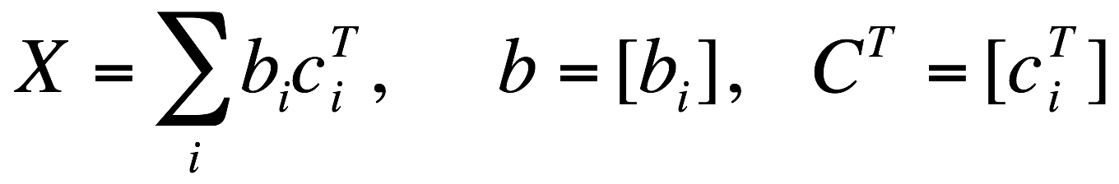
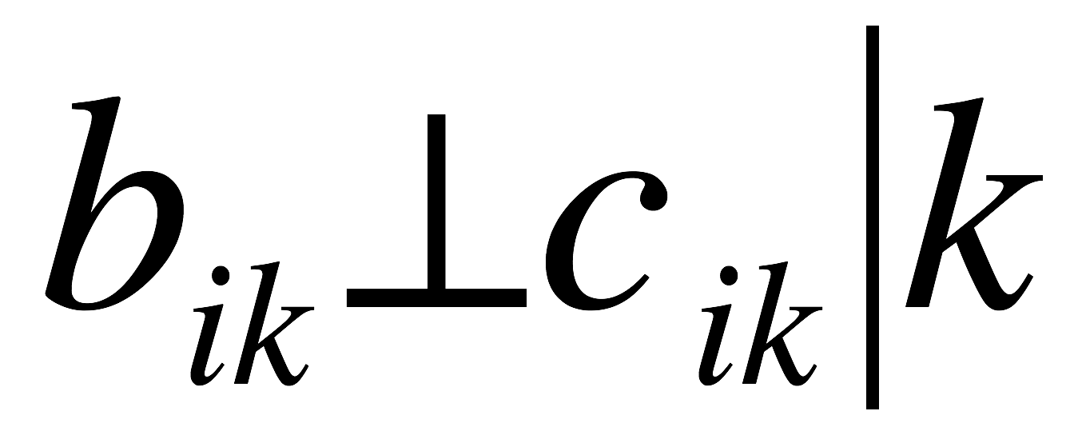
Deep vs. Shallow Learning
Shallow Learning as Matrix Factorization:
SVD: orthogonal B, C
Topic models: nonnegative B, C
Sparse coding/dictionary learning: B is dictionary (basis, frame, etc.), C is sparse
Conditional independence:

